Slide 1
由FSM衍生的验证技术

Slide 2
电动汽车状态分析
Notes:
For so many model, why do we invent so many models?

Slide 3
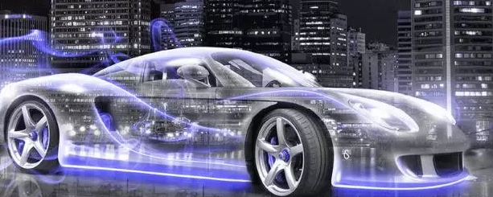
实例：电动汽车控制系统
车辆控制的基本功能需求:
若车辆停止(parking), 当按下“Start”按钮, 车辆开始前进
若车辆停止(parking), 当按下“Reverse”按钮, 车辆开始倒车
若车辆在行驶(running), 当按下“Accelerate”按钮, 车辆开始加速
若车辆在行驶(running), 当按下“Decelerate”按钮, 车辆开始减速
若车辆在行驶(running), 当按下“Stop”按钮, 车辆减速并停止
这样的控制软件，需求完整吗？
能否通过状态和输入输出关系，进行分析？

Slide 4
电动汽车控制系统事件-响应关系表
事件
系统状态
系统响应动作
Event | State | Response
press button “Start” | parking | Run
press button “Reverse” | Parking | Back up
press button “Accelerate” | running | Speed up
press button “Decelerate” | Running | Slows down
press button “Stop” | Running | Stop
从这张表中，能否发现需求信息的缺失或者错误？

Slide 5
事件-响应表
如果我们把所有事件和响应组合都列出，则除了前面的组合关系，还可以有如下组合：
Event | State | Response
press button “Accelerate” | Parking | Undefined
press button “Decelerate” | Parking | Undefined
press button “Stop” | parking | Undefined
press button “Accelerate” | Reversing | Undefined
press button “Decelerate” | Reversing | Undefined
press button “Stop” | Reversing | Undefined
press button “Start” | Running | Undefined
press button “Reverse” | Running | Undefined
通过对事件-响应关系的理解，可以发现需求的缺失或错误。

Slide 6
软件验证
系统验证需要以用户为主体，以需求规格说明书中对软件的定义为依据，由此对软件的各项规格进行逐项地确认，以确保已经完成的软件系统与需求规格的一致性。
规范(Specification)
Notes:
https://www.cnblogs.com/youcong/p/9498489.html

Slide 7
软件验证
系统验证需要以用户为主体，以需求规格说明书中对软件的定义为依据，由此对软件的各项规格进行逐项地确认，以确保已经完成的软件系统与需求规格的一致性。
模型(Model)
Notes:
https://www.cnblogs.com/youcong/p/9498489.html

Slide 8
软件验证
系统验证需要以用户为主体，以需求规格说明书中对软件的定义为依据，由此对软件的各项规格进行逐项地确认，以确保已经完成的软件系统与需求规格的一致性。
模型(Model)是否满足规范(specification)?
Notes:
https://www.cnblogs.com/youcong/p/9498489.html

Slide 9
模型检测
模型
规范
验证技术
Yes/No

Slide 10
模型
模型简单来说是用于表示一个系统的状态，以及该系统状态之间迁移关系的一个概念。模型有很多种，实际使用中可以结合实际情况选择最适合的模型针对系统机型建模，这里介绍最经典的有限状态机FSM。
FSM是一个5元组 M = (S, Σ, f, s0, Z) 其中：
S是有限状态集合；
Σ是一个有限字母表，其中w=w1w1…wn是一个输入字符串，且wi是∑的成员；
f是一个状态迁移函数，定义了S x Σ -> S；
s0∈S是初始状态；
Z∈S是最终状态。
Notes:
近年来，安全关键领域（如汽车和航空电子）中嵌入式软件的复杂性显著增加。在这种情况下，软件测试有着很重要的作用，他负责确保一个系统能够作为一个整体满足他的功能需求。此类系统测试活动通常称为验收测试[1]。与检测故障的验证相反，验收测试是在开发生命周期最后执行的验证活动，用于证明符合需求。
安全关键领域中的功能需求通常用自然语言来表示。而用于验收的测试用例，要么是从需求规范中手动导出的，要么是从仅为测试目的构造的模型中生成的，后者是一种不太常见的做法，所以通常都是手动导出的。
从自然语言描述的需求规范自动生成测试则实现了上述两个方法的所有优点，因为它不需要额外为测试建模，降低了测试成本，还保证了测试是系统的，正确地涵盖了所有需求
然而，现有方法通常不适用于工业环境，因为它们通常要求将系统规范用UML行为模型去进行描述，如活动图[10]、状态图[11]和序列图等。然而如果用这些图去精准描述所有系统规范是非常复杂而且耗时的，这在工业上可行性不大。而一些直接通过自然语言描述的需求生成测试用例的方法中，测试用例又是不可执行的，而且通常需要大量的人工干预提供测试的输入数据。而另一些方法又要求需求规范用受限制的自然语言进行编写，而这种自然语言由于受限制，它的可用性又不高。

Slide 11
模型
•
对于一个有限状态机来说，其模型M = (S, Σ, f, s0, Z)
对于该例而言
状态集合S={S0,S1,S2,S3,S4};
有限字母表Σ={a,b};
状态迁移函数f={S0 x a -> S1, S0 x b -> S3, S1 x b -> S2, S3 x b -> S4};
初始状态即为S0；
最终状态Z为S4。
S1
b
S2
a
S0
b
b
S3
S4
Notes:
近年来，安全关键领域（如汽车和航空电子）中嵌入式软件的复杂性显著增加。在这种情况下，软件测试有着很重要的作用，他负责确保一个系统能够作为一个整体满足他的功能需求。此类系统测试活动通常称为验收测试[1]。与检测故障的验证相反，验收测试是在开发生命周期最后执行的验证活动，用于证明符合需求。
安全关键领域中的功能需求通常用自然语言来表示。而用于验收的测试用例，要么是从需求规范中手动导出的，要么是从仅为测试目的构造的模型中生成的，后者是一种不太常见的做法，所以通常都是手动导出的。
从自然语言描述的需求规范自动生成测试则实现了上述两个方法的所有优点，因为它不需要额外为测试建模，降低了测试成本，还保证了测试是系统的，正确地涵盖了所有需求
然而，现有方法通常不适用于工业环境，因为它们通常要求将系统规范用UML行为模型去进行描述，如活动图[10]、状态图[11]和序列图等。然而如果用这些图去精准描述所有系统规范是非常复杂而且耗时的，这在工业上可行性不大。而一些直接通过自然语言描述的需求生成测试用例的方法中，测试用例又是不可执行的，而且通常需要大量的人工干预提供测试的输入数据。而另一些方法又要求需求规范用受限制的自然语言进行编写，而这种自然语言由于受限制，它的可用性又不高。

Slide 12
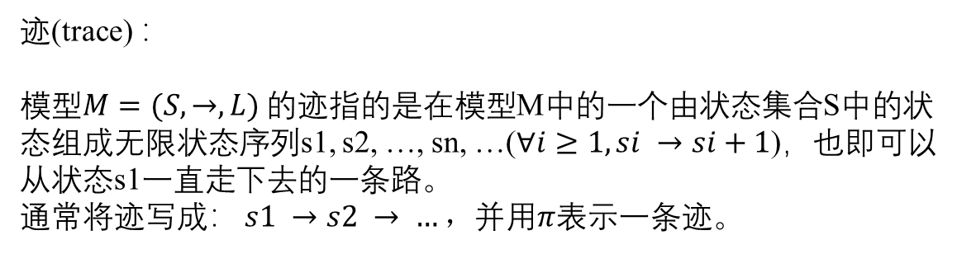
迹
•
迹(trace) ：
模型$M=(S, →, L)$ 的迹指的是在模型M中的一个由状态集合S中的状态组成无限状态序列s1, s2, …, sn, …($∀i≥1, si →si+1$)，也即可以从状态s1一直走下去的一条路。
通常将迹写成： $s1 →s2 → …，$并用$π$表示一条迹。
•
例如对于右图的模型M来说，S0,S1,S2,S2,…即为一条trace
S1
b
S2
b
a
S0
b
b
S3
S4
Notes:
近年来，安全关键领域（如汽车和航空电子）中嵌入式软件的复杂性显著增加。在这种情况下，软件测试有着很重要的作用，他负责确保一个系统能够作为一个整体满足他的功能需求。此类系统测试活动通常称为验收测试[1]。与检测故障的验证相反，验收测试是在开发生命周期最后执行的验证活动，用于证明符合需求。
安全关键领域中的功能需求通常用自然语言来表示。而用于验收的测试用例，要么是从需求规范中手动导出的，要么是从仅为测试目的构造的模型中生成的，后者是一种不太常见的做法，所以通常都是手动导出的。
从自然语言描述的需求规范自动生成测试则实现了上述两个方法的所有优点，因为它不需要额外为测试建模，降低了测试成本，还保证了测试是系统的，正确地涵盖了所有需求
然而，现有方法通常不适用于工业环境，因为它们通常要求将系统规范用UML行为模型去进行描述，如活动图[10]、状态图[11]和序列图等。然而如果用这些图去精准描述所有系统规范是非常复杂而且耗时的，这在工业上可行性不大。而一些直接通过自然语言描述的需求生成测试用例的方法中，测试用例又是不可执行的，而且通常需要大量的人工干预提供测试的输入数据。而另一些方法又要求需求规范用受限制的自然语言进行编写，而这种自然语言由于受限制，它的可用性又不高。

Slide 13
性质
•
一个模型有很多个状态，当该系统到达某个状态时，可以去判断当前这个状态是否满足给定的一些约束。而这些约束就是用性质P来描述的。
例1：无论走怎样的路径，某个特定的变量始终保持要求的值域
例2：红绿灯控制系统，总是可以保证绿灯能亮至少一次
Notes:
近年来，安全关键领域（如汽车和航空电子）中嵌入式软件的复杂性显著增加。在这种情况下，软件测试有着很重要的作用，他负责确保一个系统能够作为一个整体满足他的功能需求。此类系统测试活动通常称为验收测试[1]。与检测故障的验证相反，验收测试是在开发生命周期最后执行的验证活动，用于证明符合需求。
安全关键领域中的功能需求通常用自然语言来表示。而用于验收的测试用例，要么是从需求规范中手动导出的，要么是从仅为测试目的构造的模型中生成的，后者是一种不太常见的做法，所以通常都是手动导出的。
从自然语言描述的需求规范自动生成测试则实现了上述两个方法的所有优点，因为它不需要额外为测试建模，降低了测试成本，还保证了测试是系统的，正确地涵盖了所有需求
然而，现有方法通常不适用于工业环境，因为它们通常要求将系统规范用UML行为模型去进行描述，如活动图[10]、状态图[11]和序列图等。然而如果用这些图去精准描述所有系统规范是非常复杂而且耗时的，这在工业上可行性不大。而一些直接通过自然语言描述的需求生成测试用例的方法中，测试用例又是不可执行的，而且通常需要大量的人工干预提供测试的输入数据。而另一些方法又要求需求规范用受限制的自然语言进行编写，而这种自然语言由于受限制，它的可用性又不高。

Slide 14
性质
•
一个模型有很多个状态，当该系统到达某个状态时，可以去判断当前这个状态是否满足给定的一些约束。而这些约束就是用性质P来描述的。由于状态迁移中大部分情况都会涉及到迁移，所以能够描述时间的形式化语言常被使用，在这其中很经典的一个即为线性时态逻辑（LTL）语言。
•
在LTL中，添加了表示时间的连接词：X,F,G,U,W,R。
X：表示下一个状态；
F：未来某个时间点；
G：所有将来的状态；
U：直到；
W：弱直到；
R；解释，释放，与U相对应
Notes:
近年来，安全关键领域（如汽车和航空电子）中嵌入式软件的复杂性显著增加。在这种情况下，软件测试有着很重要的作用，他负责确保一个系统能够作为一个整体满足他的功能需求。此类系统测试活动通常称为验收测试[1]。与检测故障的验证相反，验收测试是在开发生命周期最后执行的验证活动，用于证明符合需求。
安全关键领域中的功能需求通常用自然语言来表示。而用于验收的测试用例，要么是从需求规范中手动导出的，要么是从仅为测试目的构造的模型中生成的，后者是一种不太常见的做法，所以通常都是手动导出的。
从自然语言描述的需求规范自动生成测试则实现了上述两个方法的所有优点，因为它不需要额外为测试建模，降低了测试成本，还保证了测试是系统的，正确地涵盖了所有需求
然而，现有方法通常不适用于工业环境，因为它们通常要求将系统规范用UML行为模型去进行描述，如活动图[10]、状态图[11]和序列图等。然而如果用这些图去精准描述所有系统规范是非常复杂而且耗时的，这在工业上可行性不大。而一些直接通过自然语言描述的需求生成测试用例的方法中，测试用例又是不可执行的，而且通常需要大量的人工干预提供测试的输入数据。而另一些方法又要求需求规范用受限制的自然语言进行编写，而这种自然语言由于受限制，它的可用性又不高。

Slide 15
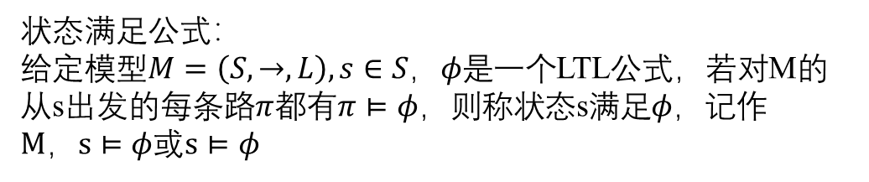
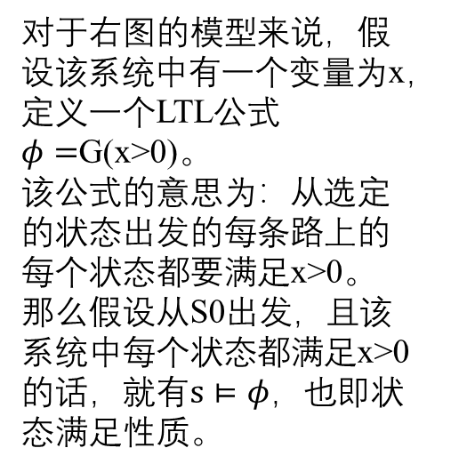
性质
•
状态满足公式：
给定模型$M=\left(S, →, L\right),s∈S$，$φ是$一个LTL公式，若对M的从s出发的每条路$π$都有$π⊨φ$，则称状态s满足$φ$，记作$M，s⊨φ$或$s⊨φ$
•
对于右图的模型来说，假设该系统中有一个变量为x，定义一个LTL公式$φ=$G(x>0)。
该公式的意思为：从选定的状态出发的每条路上的每个状态都要满足x>0。
那么假设从S0出发，且该系统中每个状态都满足x>0的话，就有$s⊨φ$，也即状态满足性质。
S1
b
S2
b
a
S0
b
b
S3
S4

Slide 16
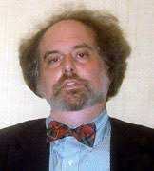
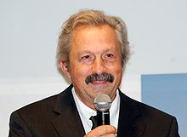
模型检查的诞生（1987）
The birth of model checking. Edmund Clarke, 2008.
Edmund Clarke
E. Allen Emerson
Joseph Sifakis
2007年图灵奖获得者

Slide 17
模型检查的诞生（1987）
The birth of model checking. Edmund Clarke, 2008.
自动化！
Edmund Clarke
E. Allen Emerson
Joseph Sifakis
2007年图灵奖获得者

Slide 18
Model Checking
Model
No
Witness
Yes
Invariant

Slide 19
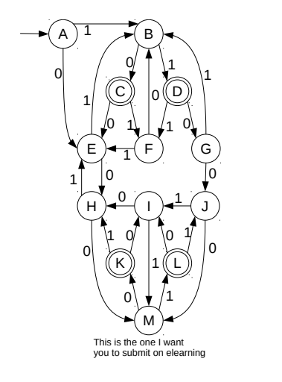
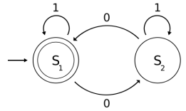
模型检查的基本思想
模型
模型
规范

Slide 20
模型检查的基本思想
为什么是一副图？
模型
模型
规范

Slide 21
模型检查的基本思想
模型
模型
规范

Slide 22
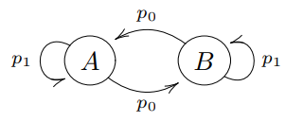
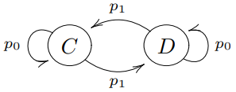

图的交集

Slide 23
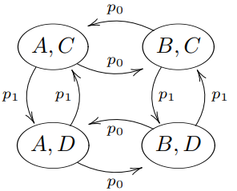
图的交集

Slide 24
图的交集
通过图搜索来解决验证问题！

Slide 25
图上的可达性分析
s1
s4
s0
s3
s6
s2
s5

Slide 26
图上的可达性分析
s1
s4
s0
s3
s6
s2
s5

Slide 27
图上的可达性分析
s1
s4
s0
s3
s6
s2
s5

Slide 28
图上的可达性分析
s1
s4
s0
s3
s6
s2
s5

Slide 29
图上的可达性分析
s1
s4
s0
s3
s6
s2
s5

Slide 30
图上的可达性分析
s1
s4
s0
s3
s6
s2
s5
广度优先搜索

Slide 31
图上的可达性分析
s1
s4
s0
s3
s6
s2
s5

Slide 32
图上的可达性分析
s1
s4
s0
s3
s6
s2
s5

Slide 33
图上的可达性分析
s1
s4
s0
s3
s6
s2
s5

Slide 34
图上的可达性分析
s1
s4
s0
s3
s6
s2
s5

Slide 35
图上的可达性分析
s1
s4
s0
s3
s6
s2
s5

Slide 36
图上的可达性分析
s1
s4
s0
s3
s6
s2
s5
深度优先搜索

Slide 37
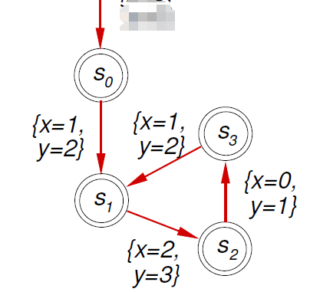
Model
规范
验证技术
Yes/No

Slide 38
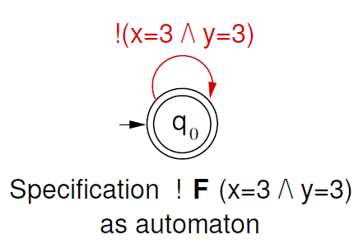
Model
Specification
验证技术
Yes/No

Slide 39
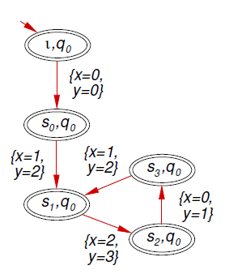
Model
Specification
验证技术
Yes/No

Slide 40
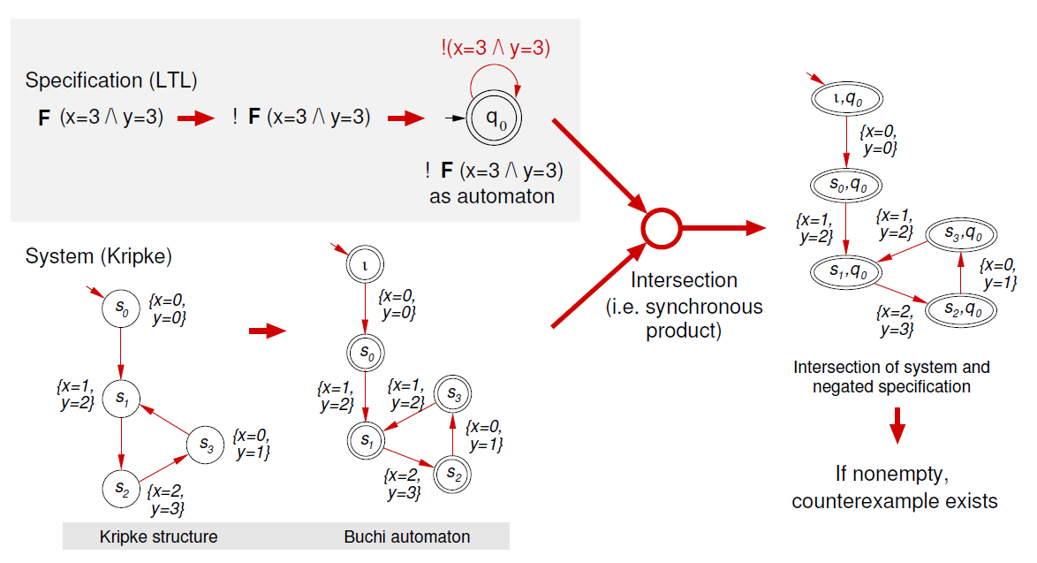
基于自动机的模型检查技术

Slide 41
模型
x := 0; y := 0;
x +=1; y += 2;
while (1){
if (x <= 1)
x += 1, y += 1;
else
x -= 2, y -= 2;
}
画出对应的自动机
提示：先画出对应的控制流程图

Slide 42
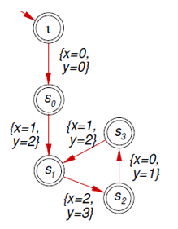
模型
x := 0; y := 0;
x +=1; y += 2;
while (1){
if (x <= 1)
x += 1, y += 1;
else
x -= 2, y -= 2;
}

Slide 43
性质规范
F (x = 3 & y = 3)

Slide 44
性质规范
F (x = 3 & y = 3)
!F (x = 3 & y = 3)

Slide 45
性质规范
F (x = 3 & y = 3)
M |= f
!F (x = 3 & y = 3)
A(M) X A(!f) is empty

Slide 46
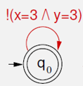
性质规范
F (x = 3 & y = 3)
M |= f
!F (x = 3 & y = 3)
A(M) X A(!f) is empty

Slide 47
自动机交集

Slide 48
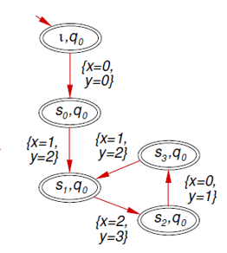
自动机交集

Slide 49
性质规范
GF !(x = 0)

Slide 50
性质规范
GF !(x = 0)
FG (x = 0)

Slide 51
性质规范
GF !(x = 0)
FG (x = 0)
true
q0
x = 0
x = 0
q1

Slide 52
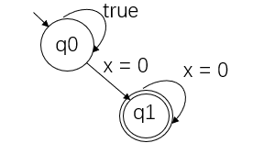
自动机交集

Slide 53
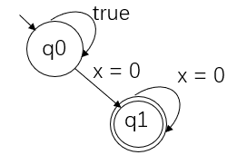
自动机交集

Slide 54
自动机交集
 | x=0,y=0 | x=1,y=2 | x=0,y=1 | x=2,y=3
(l,q0) | (s0, q0) (s0, q1) | - | - | -
(s0, q0) | - | (s1,q0) | - | -
(s0, q1) | - | - | - | -
(s1, q0) | - | - | - | (s2, q0)
(s2, q0) | - | - | (s3, q0) (s3, q1) | -
(s3, q0) | - | (s1, q0) | - | -
(s3, q1) | - | - | - | -

Slide 55
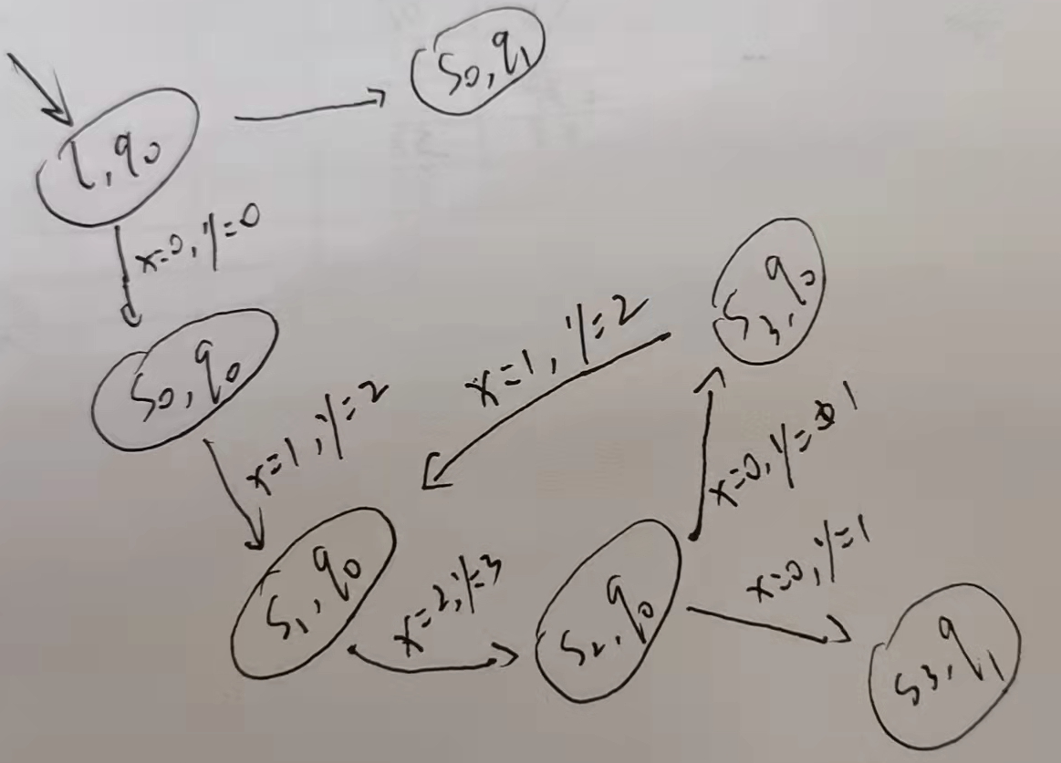
自动机交集

Slide 56
测试的局限性
黑盒测试
不可能穷举所有的输入（测试用例）
如果一个程序P的输入变量有10个，均为整型变量，那么在64位机器上测试用例约有多少组？

Slide 57
测试的局限性
黑盒测试
不可能穷举所有的输入（测试用例）
如果一个程序P的输入变量有10个，均为整型变量，那么在64位机器上测试用例约有多少组？
$${\left(2^{64}\right)}^{10}≈{\left({10}^{3}\right)}^{64}={10}^{192}$$
>> $2^{100}$

Slide 58
测试的局限性
黑盒测试
不可能穷举所有的输入（测试用例）
如果一个程序P的输入变量有10个，均为整型变量，那么在64位机器上测试用例约有多少组？
$${\left(2^{64}\right)}^{10}≈{\left({10}^{3}\right)}^{64}={10}^{192}$$
>> $2^{100}$
状态空间爆炸！

Slide 59
2的一百次方等于：1267650600228229401496703205376
如果存在一张可以充分折叠的纸厚度为0.1毫米，其他厚度忽略不计，对半折一次，则厚度是0.2mm，再对折一次，是0.4mm……由此类推，对折n次，那么纸的厚度是：(2^n)×0.1mm
这个厚度的增长将呈指数增长的趋势，那么折了100次后，厚度达到1268万亿亿千米，若把这个单位换算成“光年”，那么其长度达到“134亿光年”，而宇宙大爆炸至今的全部时间仅仅才137亿年。
Notes:
https://zhidao.baidu.com/question/200598398237763645.html

Slide 60
测试的局限性
黑盒测试
不可能穷举所有的输入（测试用例）
白盒测试
不可能覆盖所有的条件，分支或是路径（覆盖率）

Slide 61
N = 1;
是
N > 100
否
N = N + 1;

Slide 62
N = 1;
是
N > 100
否
N = N + 1;
是
N > 100
否
N = N + 1;

Slide 63
N = 1;
是
N > 100
否
N = N + 1;
是
N > 100
$${≈2}^{100}$$
否
N = N + 1;

Slide 64
测试的局限性
黑盒测试
不可能穷举所有的输入（测试用例）
白盒测试
不可能覆盖所有的条件，分支或是路径（覆盖率）
测试只能针对特定的规范（assertion, crash），很难针对一般性的规范

Slide 65
是
否
N = 1
是
否
N = 3
如何测试：N=1成立可以推出将来某一时刻N=3?

Slide 66
是
否
N = 1
是
否
N = 3
如何测试：N=1成立可以推出将来某一时刻N=3?
Global(N=1 => Future (N=3))

Slide 67
解决方案：用数学穷举的方法来解决程序的正确性问题。

Slide 68
模型检查(Model Checking)

Slide 69
形式化验证
定理证明
模型检查

Slide 70
形式化验证
定理证明
模型检查
数学证明
自动搜索

Slide 71
形式化验证
定理证明
模型检查
大量人工参与
数学证明
自动搜索

Slide 72
形式化验证
定理证明
模型检查
大量人工参与
状态空间爆炸
数学证明
自动搜索

Slide 73
验证的困境
 | 测试 | 验证
 |  | 定理证明 | 模型检查
模型 | 易 | 难 | 难
性质 | 易 | 难 | 难
算法 | 易 | 无自动化 | 自动化
完备性 | 否 | 是 | 是

Slide 74
验证的困境
 | 测试 | 硬件验证
 |  | 定理证明 | 模型检查
模型 | 易 | 难 | 易
性质 | 易 | 难 | 易
算法 | 易 | 无自动化 | 自动化（难）
完备性 | 否 | 是 | 是

Slide 75
航空发动机控制软件的
验证分析
Notes:
For so many model, why do we invent so many models?

Slide 76
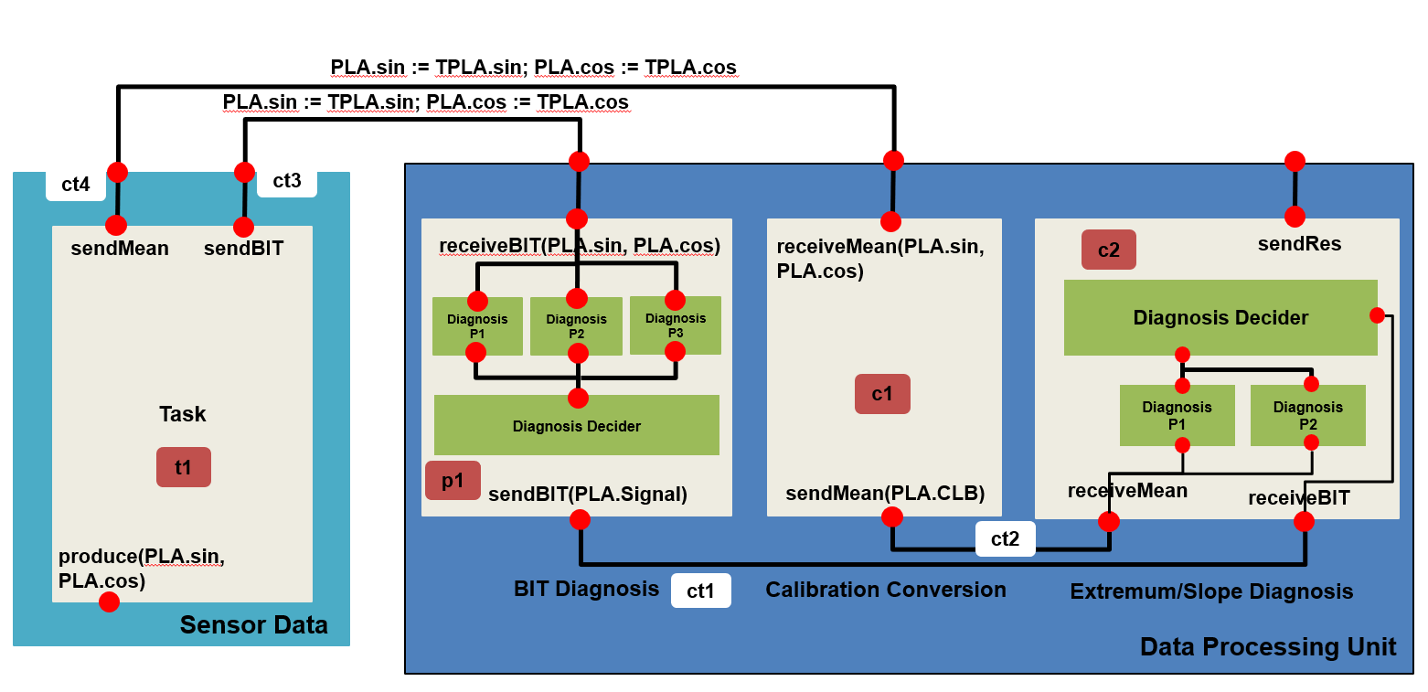
Architecture model
Sensor
Calibration
Conversion
TX
Flatted
TX
TX
Diagnosis P1
Diagnosis P2
Diagnosis P3
Diagnosis P1
Diagnosis P2
Res1
Res2
Res3
Res5
Res6
Diagnosis Decider
Res4
Diagnosis Decider
BIT Diagnosis
Extremum & Slope Diagnosis

Slide 77
Global Model
Produce
(PLA.sin, PLA.cos)
SendBIT
(PLA.sin, PLA.cos)
SendMean
(PLA.sin, PLA.cos)
receiveBIT
(PLA.sin, PLA.cos)
PLA.Original $=f(PLA.sin,PLA.cos)$
Wait
Start
Send
End
PLA.CLB $=g(PLA.Original)$
Wait
Exec
End
t1
c1
sendMean(PLA.CLB)
Start
Start
Start
Start
Start
p:=0; q:=0
p:=0; q:=0
p:=0; q:=0
p:=0; q:=0
p:=0; q:=0
Wait
Wait
Wait
Wait
Wait
Wait1
receiveMean(PLA.Signal_MeanData)
sendBIT
(PLA.Signal_enc)
receiveBIT
(PLA.sin, PLA.cos)
sendBIT
(PLA.Signal_sin)
receiveBIT
(PLA.sin, PLA.cos)
sendBIT
(PLA.Signal_cos)
receiveBIT
(PLA.sin, PLA.cos)
sendRes
(PLA.Signal_Ext)
receiveMean
(PLA.Signal_MeanData)
sendBIT
(PLA.Signal_enc)
PLA.MeanData_Pre:=PLA.Signal_MeanData
⑥
③
⑦
⑥
③
⑦
⑥
③
⑦
⑤
⑥
Wait2
①
Exec
②
①
Exec
②
①
Exec
②
①
Exec
②
⑤
receiveMean(PLA.Signal_MeanData)
sendRes
(PLA.Signal_Slo)
Exec
⑥
①
②
S1
S2
S1
S2
S1
⑤
S2
S1
S2
④
⑤
④
⑤
④
③
④
S1
S2
p1
p2
p3
e1
s1
③
④
End
End
End
End
End
output(PLA.Signal)
output(PLA.ValidFlag)
②
S2
S2
Wait
receiveSignal(PLA.Signal_enc,
PLA.Signal_sin, PLA.Signal_cos)
receiveSignal1
(PLA.Signal_Ext, PLA.SignalSlo)
receiveSignal2
(PLA.Signal)
②
Exec
Wait
Wait1
Exec
①
S1
①
S1
d1
output(PLA.Signal)
d2
output(PLA.ValidFlag)

Slide 78



BIP2NuXmv tools
Not too much change on Architecture except for some internal ports
Software
system
System model
(BIP)
BIP tool-chain
Validation and verification results
System model
(NuXmv)
System model
With specifications
(NuXmv)
NuXmv
tool-chain
Requirements
Specifications

Slide 79
Model Statistics
Component Name |  | Task | BIT_enc | BIT_sin | BIT_cos | BIT_Decider | Cal_Conv | Extremum | Slope | ES_Decider | total
Number of control states |  | 4 | 6 | 6 | 6 | 5 | 3 | 6 | 9 | 6 | 4199040
Number of variables |  | 2 | 5 | 5 | 5 | 4 | 3 | 4 | 5 | 4 | 37
Number of transitions |  | 5 | 11 | 11 | 11 | 7 | 4 | 10 | 13 | 8 | 80
Number of ports | internal | 2 | 6 | 6 | 6 | 3 | 1 | 5 | 6 | 4 | 39
 | export | 2 | 2 | 2 | 2 | 2 | 2 | 2 | 2 | 2 | 18
Number of Connectors | 6

Slide 80
Generic Property: Reachability of control state
OS: Ubuntu 14.04.6 LTS
BIP version: BIP 2015.04 –RC7
NuXmv version: NuXmv 1.1.1 –Linux
nuXmv > read_model –i path_to_Xmv_file
nuXmv > go_msat
nuXmv > check_invar_ic3 –i –p “invariant”
Constraint:
timeout is set to one hour
bound is set to 50
example:
nuXmv > check_invar_ic3 –i –p “t1.Nuplace!=NuSWAIT”
Component name | State
T1 | NuSWAIT NuSSTART NuSSEND NuSEND
P1 | NuSSTART NuSWAIT NuSEXEC NuSS1 NuSS2 NuSEND
P2 | NuSSTART NuSWAIT NuSEXEC NuSS1 NuSS2 NuSEND
P3 | NuSSTART NuSWAIT NuSEXEC NuSS1 NuSS2 NuSEND
D1 | NuSSTART NuSWAIT NuSEXEC NuSS1 NuSS2
C1 | NuSSTART NuSEXEC NuSEND
E1 | NuSSTART NuSWAIT NuSEXEC NuSS1 NuSS2 NuSEND
S1 | NuSSTART NuSWAIT NuSWAIT1 NuSWAIT2 NuSWAIT3 NuSEXEC NuSS1 NuS22 NuSEND
D2 | NuSSTART NuSWAIT NuSWAIT1 NuSEXEC NuSS1 NuSS2
Reachable
Can’t judge the Reachability in a short time (an hour or 30 bounds)

Slide 81
Application Specific Property
Explanation | Invariant | Result
At least one of the variable p and q must be 0 at the same moment | p1.p = 0 || p1.q = 0 | true
The three variable NuVmysin in BIT diagnosis should not be Different at the same moment | p1.NuVmysin = p2.NuVmysin & p2.NuVmysin = p3.NuVmysin | true
A relation between p1 p2 p3 | p2.NuVSignal_sin = TRUE & p3.NuVSignal_cos = TRUE -> p1.NuVSignal_enc = FALSE | true
…… | …… | …

Slide 82
来自工业界的挑战
s1
s4
s0
s3
s6
s2
s5
传统搜索算法失效！
$${≥2}^{1000000} states$$

Slide 83
显示(Explicit)模型 vs. 隐式(Implicit)模型
Explicit
No Computation Cost
Large Store Space
s
.
.
.
Successors(s)

Slide 84
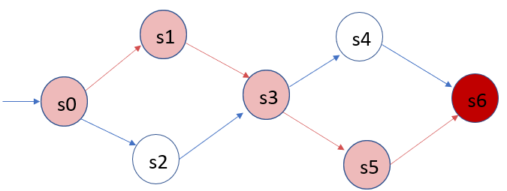
显示(Explicit)模型 vs. 隐式(Implicit)模型
Explicit
No Computation Cost
Large Store Space
s
.
.
.
Successors(s)

Slide 85
显示(Explicit)模型 vs. 隐式(Implicit)模型
Explicit
Implicit
No Computation Cost
Large Store Space
Large Computation Cost
Small Store Space
s
T
s
.
.
.
.
.
.
Successors(s)
Successors(s)

Slide 86
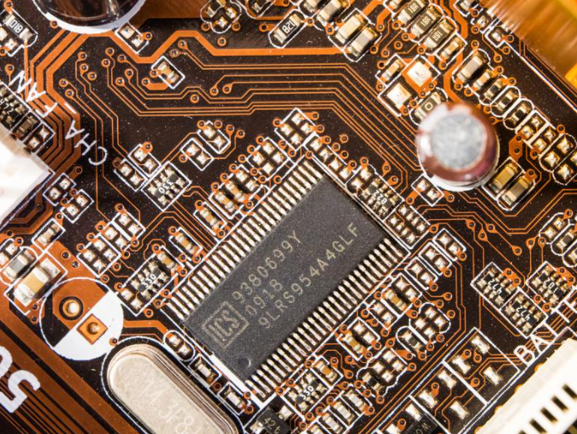
显示(Explicit)模型 vs. 隐式(Implicit)模型
Explicit
Implicit
No Computation Cost
Large Store Space
Large Computation Cost
Small Store Space
s
T
s
.
.
.
.
.
.
Successors(s)
Successors(s)

Slide 87
拓展：采用模型检测的嵌入式软件最坏执行时间分析
（WCET）
Notes:
For so many model, why do we invent so many models?

Slide 88
背景
1
对于嵌入式系统软件以及各类高可信高安全领域的软件，例如航空航天、轨道交通等领域，相比起性能或者效率，其安全性、可靠性、实时性则是优先级最高的需要被满足的一些性质。
2
对在系统上执行的任务进行最坏执行时间分析可以为系统的实时性需求提供参考。最坏执行时间是指一个任务在特定硬件平台上执行所需要的最长的时间。最坏执行时间在硬实时系统中常用来作为一个参数来评判当前系统的各类指标。
传统的最坏执行时间分析方法分为动态分析和静态分析中，这两者都有一定的不足。相对于前面两种技术来说，通过模型检测的技术可以在不改变程序原本任务执行时间的情况下获得一个系统的最坏执行时间。
3

Slide 89
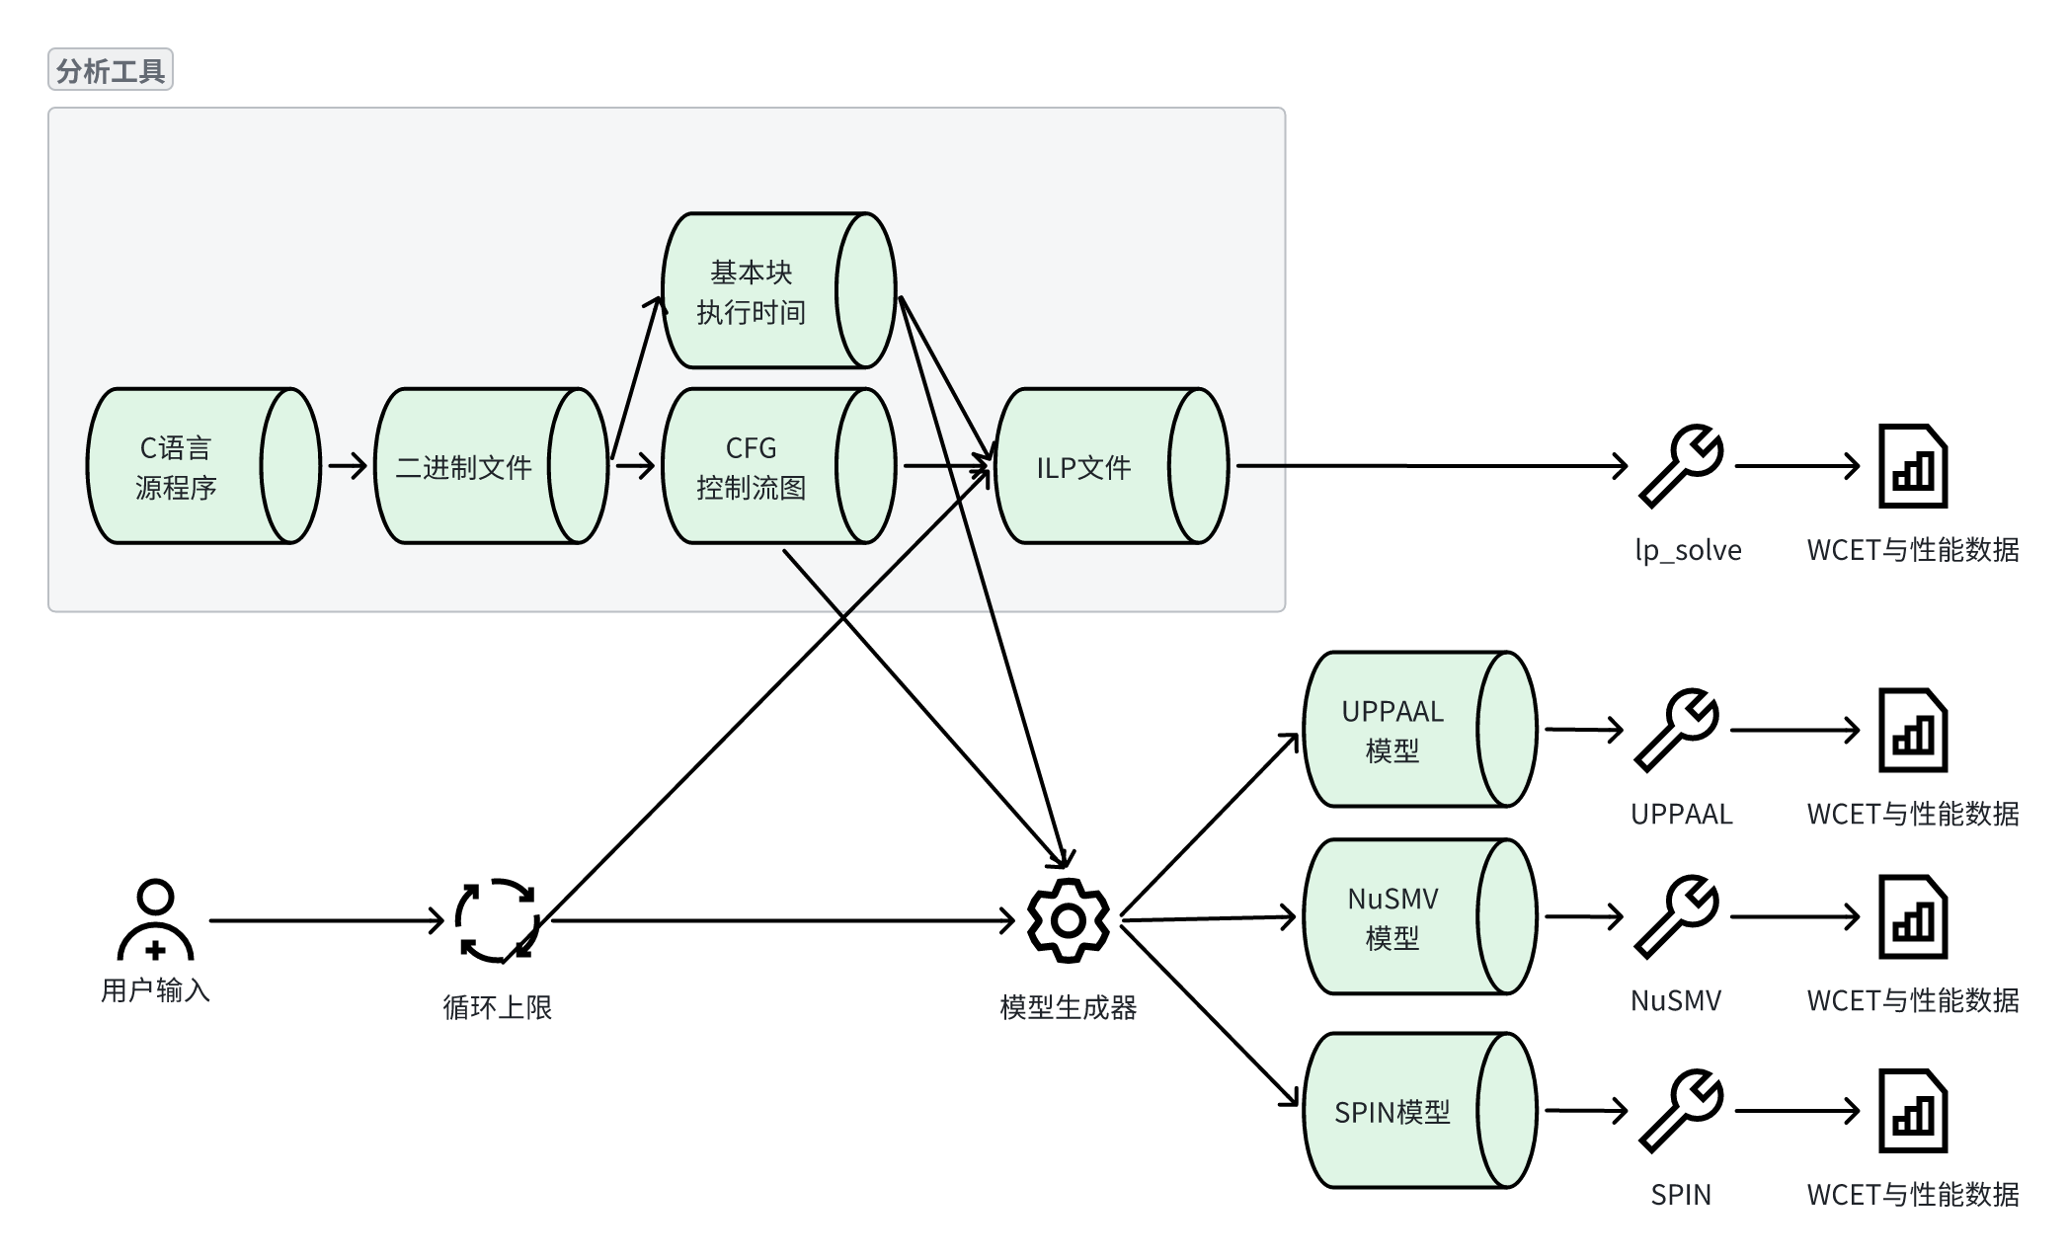
基于模型检测的最坏执行时间分析方法
•
框架

Slide 90
基于模型检测的最坏执行时间分析方法
•
控制流图
用一个五元组(Init, N, E, T, Trans)表示一个系统的控制流图模型M_{CFG}
Init是初始节点，
N是模型中所有节点的集合，
E是模型中所有边的集合，
T是模型中所有节点执行时间限制的集合，
Trans: N × T -> N保存模型中所有节点之间的迁移关系。

Slide 91
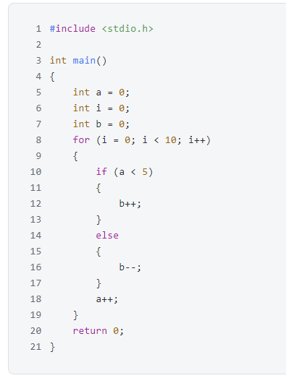
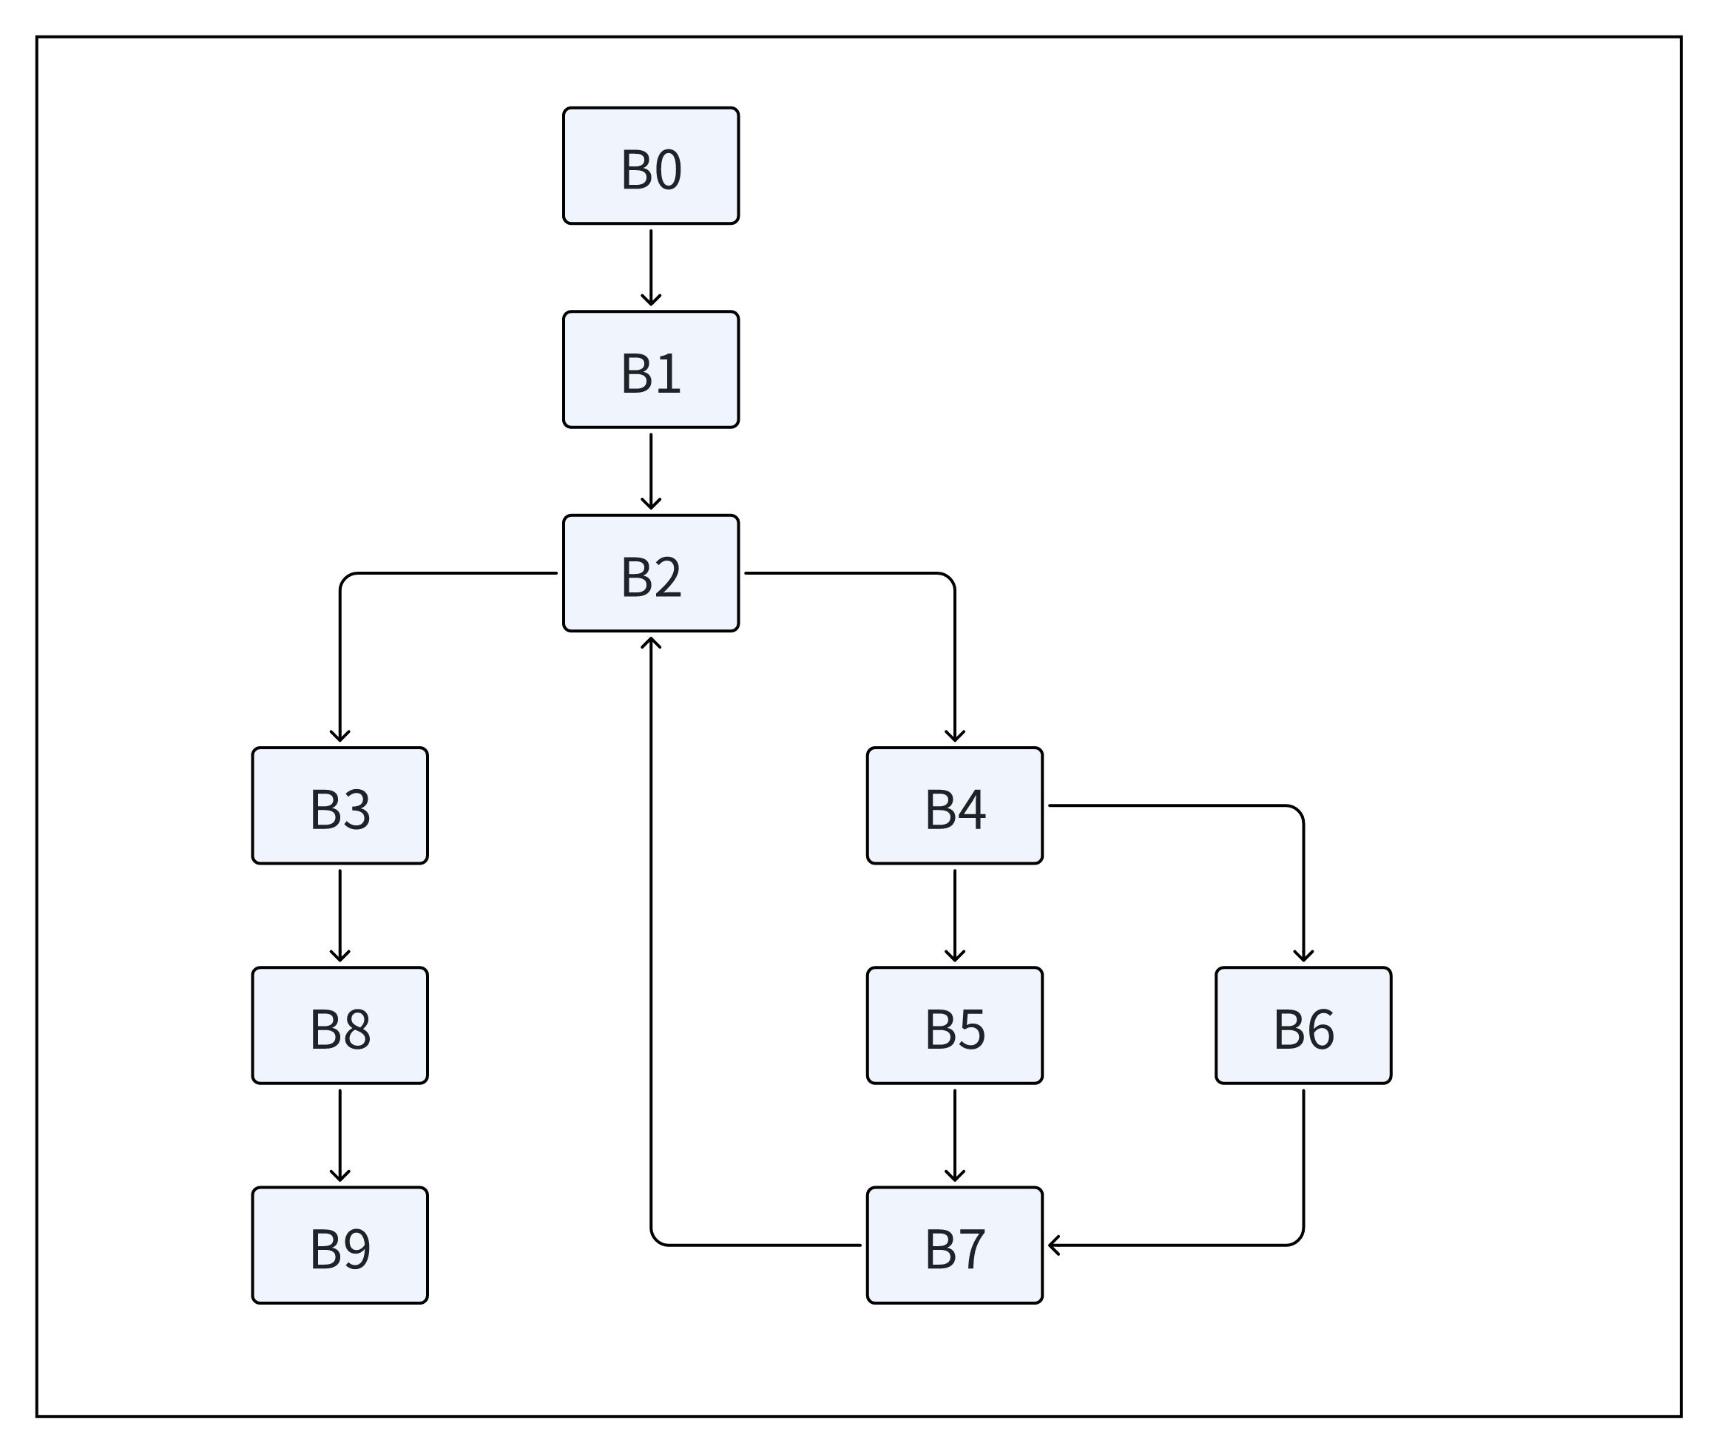
基于模型检测的最坏执行时间分析方法
•
控制流图

Slide 92
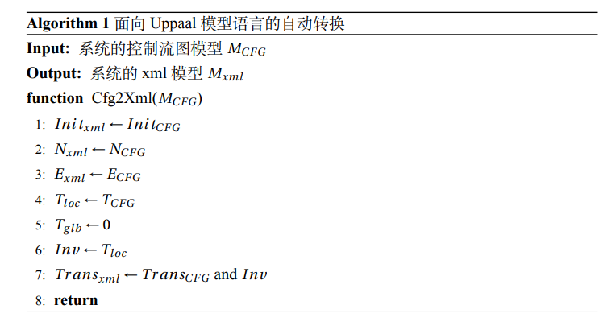
基于模型检测的最坏执行时间分析方法
•
自动转换算法（UPPAAL）
用一个七元组(Init, N, E, T_{loc}, T_{glb}, Inv, Trans)表示一个系统的xml模型M_{xml}
- Init是初始节点，
N是模型中所有节点的集合 ，
E是模型中所有边的集合，
T_{loc}是模型中所有节点的局部时钟，
T_{glb}是模型中的全局时钟，
Inv是模型中的所有节点上不变式的集合，
Trans : N × Inv -> N保存模型中所有节点之间的迁移关系。

Slide 93
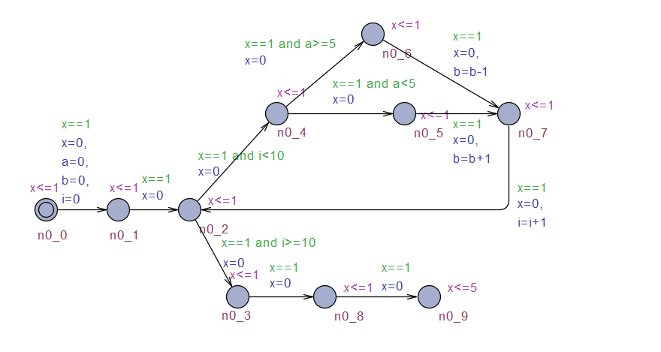
基于模型检测的最坏执行时间分析方法
•
自动转换算法（UPPAAL）

Slide 94
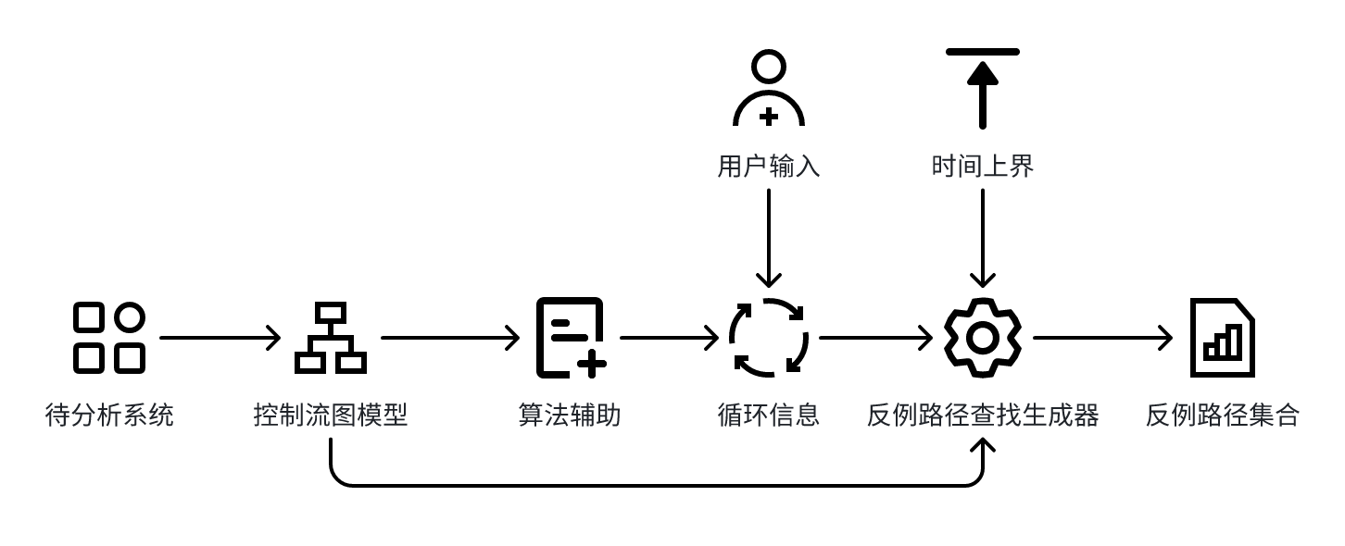
反例路径集合查找及生成
•
框架
反例路径集合：给定一个系统的控制流图模型M_{CFG}，一个系统的任务执行时间上界T，Path存储M_{CFG}中所有的路径。反例路径集合$PCounterExample$为所有的路径$(p，\{p | p∈Path \& \sum_{n ∈ p}{t_{n}>T}\} )$的集合。

Slide 95
反例路径集合查找及生成
•
示例

Slide 96
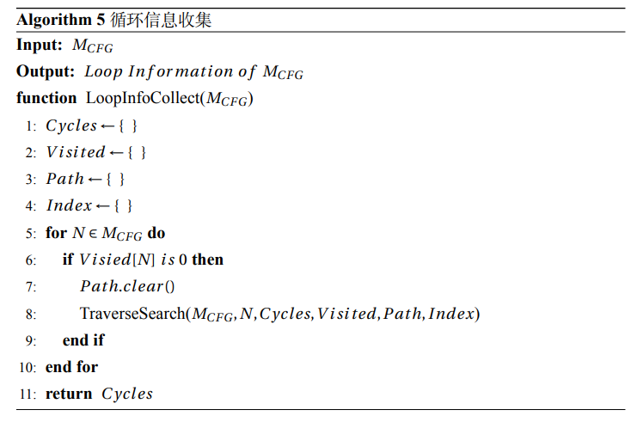
反例路径集合查找及生成
•
循环信息收集及更新
循环信息：循环信息：给定一个系统的控制流图模型M_{CFG}，P为该模型中所有程序块的集合，BB为该模型中所有基本块的集合，用Cycle保存所有循环信息。对于一个循环$\{c| c ∈Cycle\}$来说，$c:=\{(p, b, ub)|p ∈P and b ∈BB\}$，其中ub为该循环的循环上界。

Slide 97
反例路径集合查找及生成
•
循环信息收集及更新
循环路径：
（1）n0_2->n0_4->n0_5->n0_7->n0_2
-> c1(0, 2, 10)
（2）n0_2- >n0_4->n0_6->n0_7->n0_2
-> c2(0, 2, 10)

Slide 98
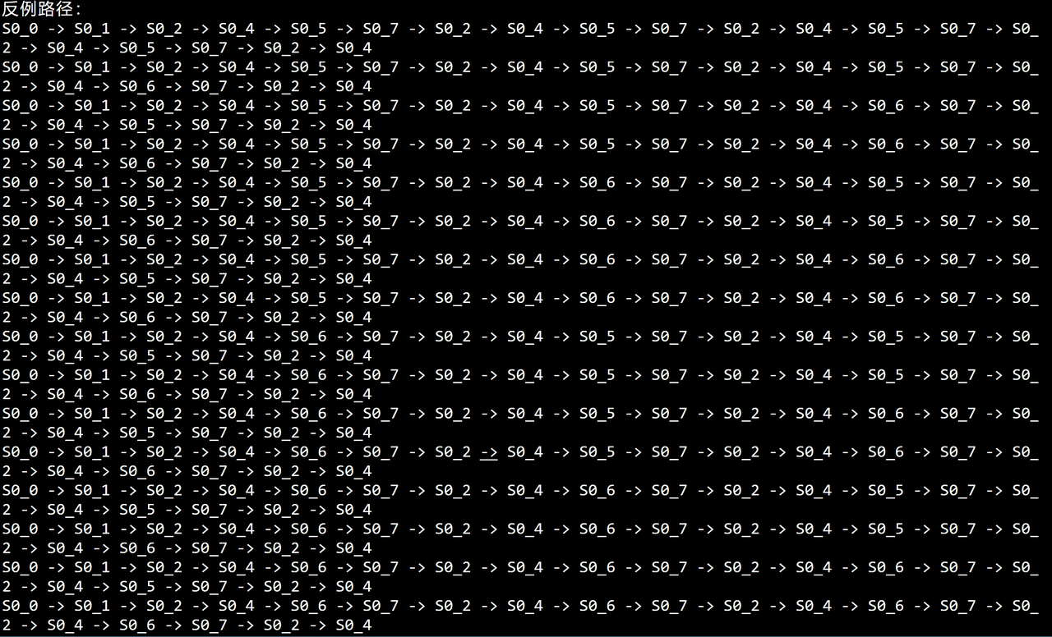
反例路径集合查找及生成
•
反例路径集合查找
上界设置为20的结果：

Slide 99
实测与分析
•
Benchmarks实验。
•
µC/OS-iii 实时操作系统的系统调用执行时间分析。
•
轻量级嵌入式操作系统飞蜻 FlyLite的启动时间分析及Benchmarks实验分析。

Slide 100
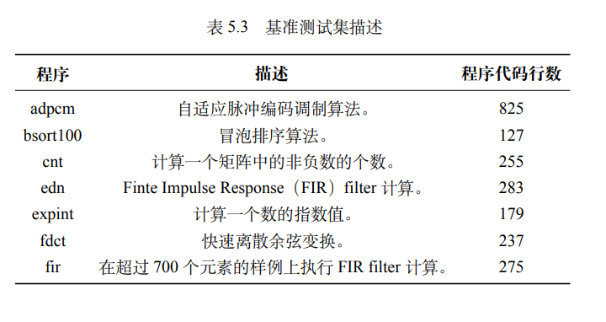
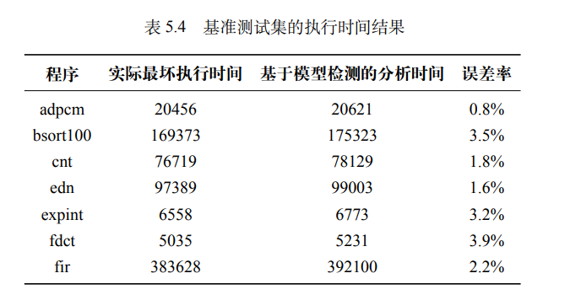
Benchmarks实验
•
Benchmarks描述及实验结果。

Slide 101
µC/OS-iii 实时操作系统
•
µC/OS 是一款功能齐全的嵌入式实时操作系统，最初由 Micriµm 开发。µC/OS 支持 TCP/IP、USB 设备、USB 主机和 Modbus 等驱动，并且拥有强大的文件系统。µC/OS-iii 是一个可以基于 ROM 运行的、可扩展、抢占式、实时多任务内核，它可以管理无限数量的任务，提供实时内核所需的所有的服务，例如资源管理、同步、任务间的通信等。

Slide 102
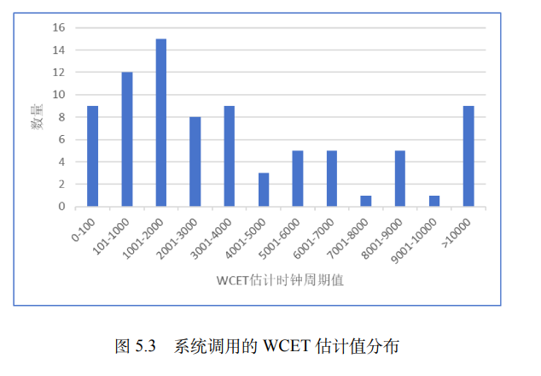
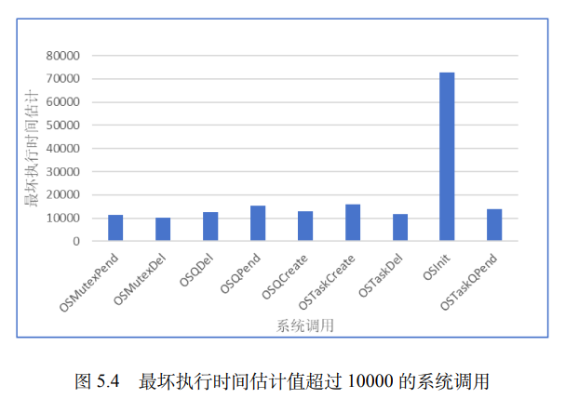
µC/OS-iii 实时操作系统
•
系统调用的最坏执行时间估计结果

Slide 103
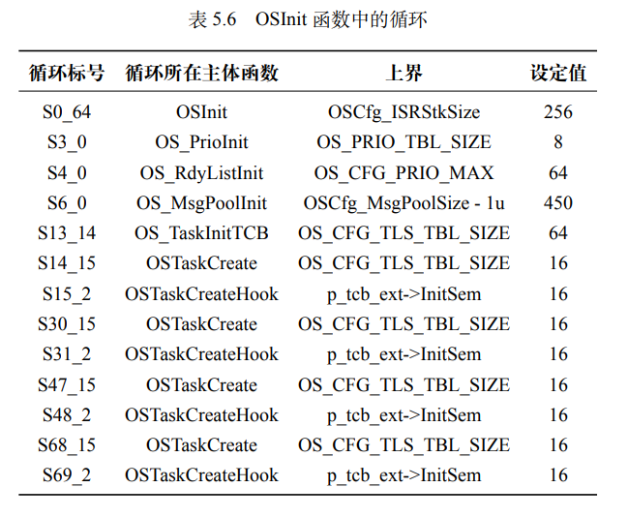
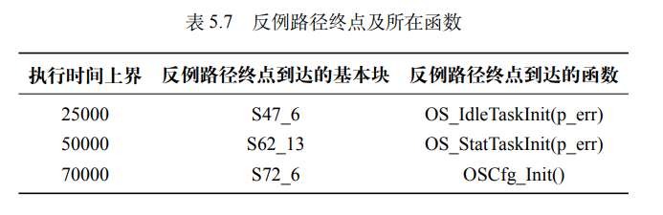
µC/OS-iii 实时操作系统
•
OSinit系统调用的反例路径查找及生成结果

Slide 104
轻量级嵌入式操作系统飞蜻 FlyLite
•
飞蜻操作系统 FlyLite（简称“飞蜻 FlyLite”），由华东师大软件工程学院与上海控安联合研发。是探索中的低成本适航运行时环境的核心。飞蜻 FlyLite 完全按照 DO-178C 标准 A 级软件生命周期活动要求开发，具有全套的生命周期数据和适航鉴定包，支持各类低成本非分区应用快速低成本构建的要求。

Slide 105
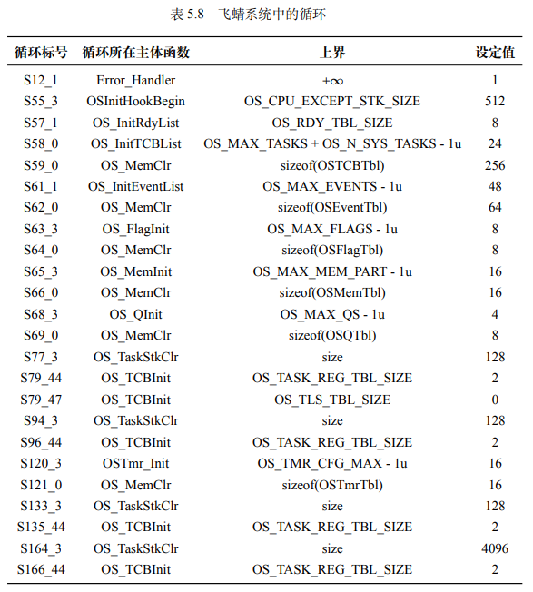
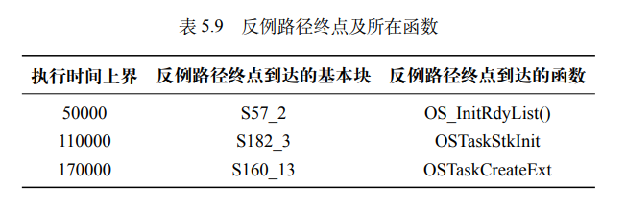
轻量级嵌入式操作系统飞蜻 FlyLite
•
飞蜻的最坏执行时间分析结果

Slide 106
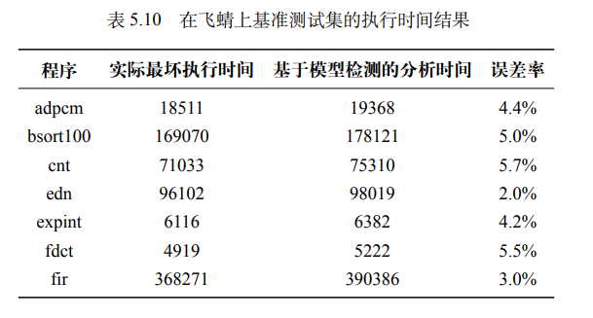
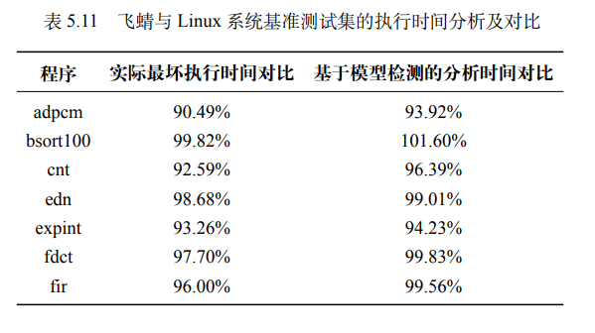
轻量级嵌入式操作系统飞蜻 FlyLite
•
飞蜻上的测试集分析及对比

Slide 107
总结
实现了基于模型检测的最坏执行时间分析，并且提出了能够将控制流图等信息自动转换为多个模型检测工具的输入语言的算法，以及提出了对于一个模型的反例路径集合查找及生成的算法
并通过benchmarks对本文的方法进行实验验证，以及在两个不同的操作系统上进行最坏执行时间分析，获得结果并进行分析。

Slide 108
展望
•
本文的算法的时间复杂度较高，仍可以进行优化以降低执行时消耗的时间。
•
反例路径的生成会有大量的冗余路径，可以对其进行剪枝以更方便的分析结果。
•
未来可以考虑将处理器的建模纳入分析之中。

